Slide 1
Porada IT kraje a měst_ vysočina_
TOMÁŠ_ŠEDIVEC_

Slide 2
DIGITÁLNÍ A INFORMAČNÍ AGENTURA_

Slide 3
ÚLOHA DIA_
NAŠE ROLE JE
Z legislativního hlediska je DIA ústředním správním úřadem pro elektronickou identifikaci a služby vytvářející důvěru a pro informační systémy veřejné správy.
plnit koordinační úlohu v oblasti digitálních služeb a digitálních úkonů podle tohoto zákona
plnit koordinační úlohu pro informační technologie
plní koordinační úlohu v oblasti evidence a sdílení dat
zajišťovat systém podpory centrálních způsobů komunikace veřejné správy
zajišťovat odborný rozvoj, školení, sdílení znalostí, osvětu a vzdělávání v oblasti své působnosti
provozovat kompetenční centra

Slide 4
DIA MÁ ČTYŘI PILÍŘE_
PRODUKTY
PRO OBČANY
PRODUKTY PRO ÚŘADY
KOORDINAČNÍ, METODICKÁ
A LEGISLATIVNÍ ČINNOST
POMOC
A PODPORA ÚŘADŮM

Slide 5
Národní_architektura_eGovernmentu_
ucelený, jednotný a souhrnný přehled informací a znalostí o českém eGovernmentu
národní architektonické dokumenty
klíčové oblasti architektury eGovernmentu
informace ke schvalování projektů eGovernmentu
archi.gov.cz

Slide 6
VEŘEJNÁ SPRÁVA ČESKA_

Slide 7
Základní_pojmy_
Úřad
Veřejná správa, veřejná moc
Úřad, orgán veřejné moci, orgán veřejné správy
Agenda, výkon působnosti
Digitální služba, služba veřejné správy
Digitální úkon, podání
Informační systém veřejné správy, agendový informační systém, určený informační systém
Agenda
Informační systém
Služba
Úkon

Slide 8
STRATEGIE_VEŘEJNÉ_SPRÁVY_
1 933 AKTUTÁLNÍCH STRATEGIÍ
61
MEZINÁRODNÍ
284
NÁRODNÍ
291
REGIONÁLNÍ
200
OBLASTNÍCH
1 097
MÍSTNÍCH
1330 ARCHIVOVÁNO

Slide 9
ORGANIZACE_VEŘEJNÉ_SPRÁVY_
18 184 orgánů veřejné moci
35
Ústředních správních úřadů
14
krajů
6 259
obcí
X
notářů, škol, zřízených, podřízený, zakládaných organizací (státní podniky, fondy, …)

Slide 10
POČET_SLUŽEB_VEŘEJNÉ_SPRÁVY_
403
agend
k datu 23.10.2025
9 422
služeb
k datu 23.10.2025
43 744
úkonů
k datu 23.10.2025

Slide 11
AGENDY SAMOSPRÁV V RPP_

Slide 12
AGENDY_SAMOSPRÁV_RPP_
Aktuální stav:
Výkon samostatné VS přenesené působnosti
Přenesená působnost dle jednotlivých agend ohlašovatele
Samostatná působnost v ohlášení agend A343, A1097, A1098
Důvod:
MV nechce fakultativní výkon činností podle zákona o obcích, krajích a Hl.M.P. ohlásit.

Slide 13
AGENDY_SAMOSPRÁV_RPP_
Důsledek:
Samosprávy využívají jiné činnostní role než mají, obcházejí oprávnění
MV nyní u agendy A1098 zrušilo práva na údaje u činnostní role „samospráva“ → Hl.M.P včetně všech městských částí přestalo mít přístup k údajům nejen ZR
Řešení:
Najít agendy/služby, které je potřeba vyřešit
Přemluvit MV k ohlášení
Ohlásit agendu bez ohledu na MV

Slide 14
EUDIW_

Slide 15
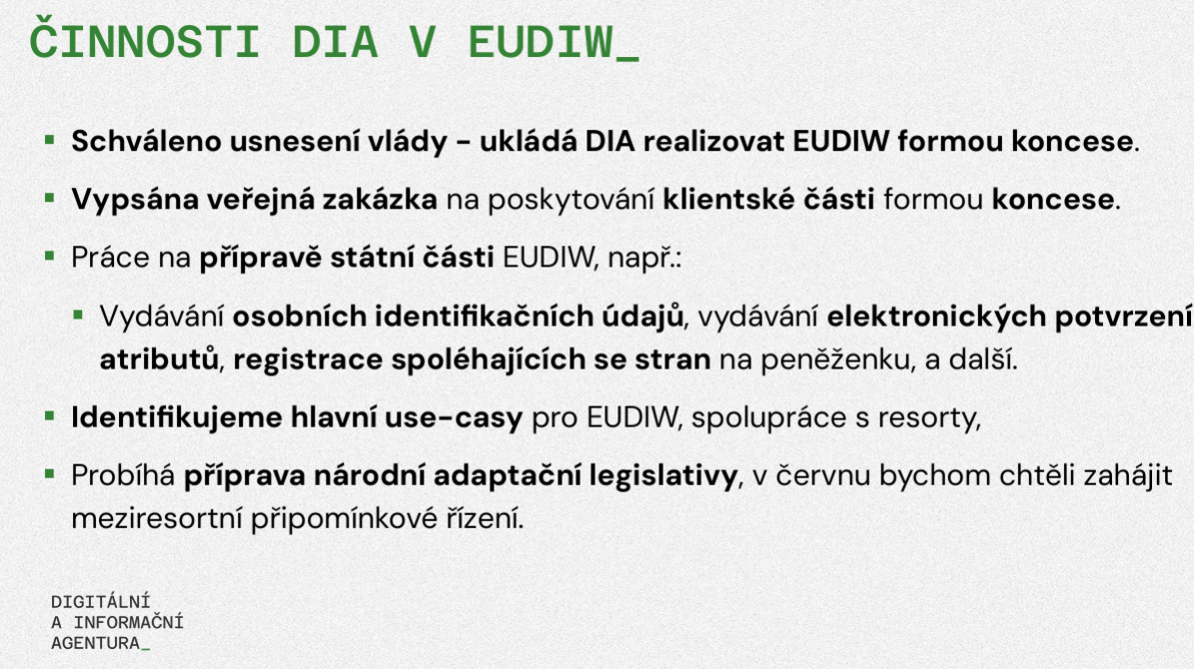

Slide 16
EUDIW_
Uplatnění principu self-sovereign identity
Velký důraz ze strany EU na implementaci
Název „peněženka“ není vhodný – neplánuje se placení. Možné zavedení el. kolků.
Každý úřad musí být připraven na přijímání a práci s EUDIW. A to nejen českých občanů
Nutnost mít zařízení s Bluetooth, NFC a QR kódy.

Slide 17
REZA_

Slide 18
REGISTR ZASTUPOVÁNÍ REZA_
Zákon 125/2024 Sb. kterým se mění zákon č. 111/2009 Sb., o základních registrech, ve znění pozdějších předpisů, a další související zákony – účinnost od 1.7.2024
Registr zastupování je doplňkem stávající ekosystému zástupčího jednání
Registr zastupování je fakultativní vůči orgánům veřejné moci (OVM)
Vzory oprávnění – šablona „plné moci“. Plné moci mohou být sestavovány pouze na základě schválených a publikovaných šablon

Slide 19
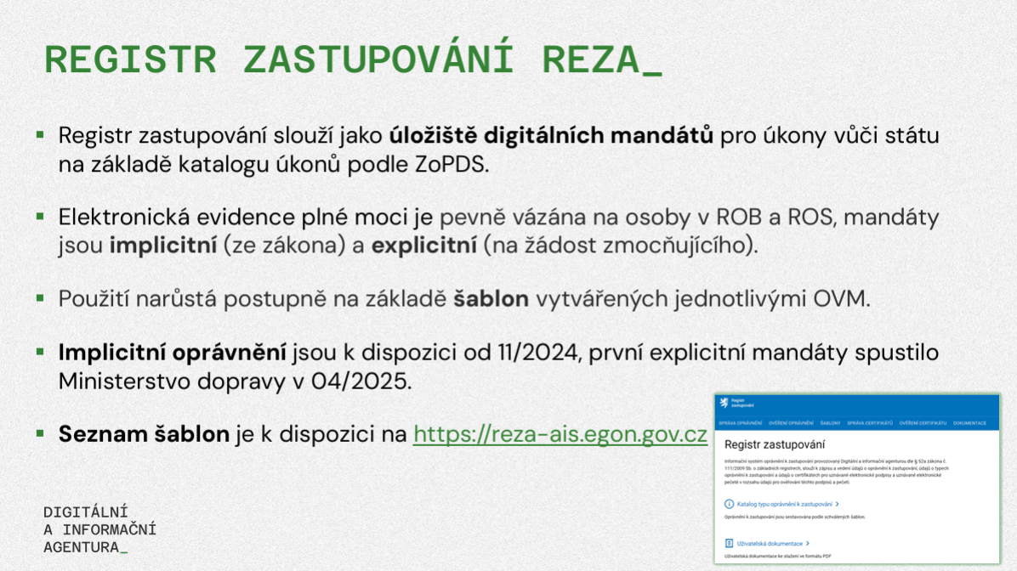

Slide 20
REGISTR ZASTUPOVÁNÍ REZA_
https://reza-ais.egon.gov.cz
Kdokoli - nahlížení na seznam zveřejněných šablon a základní dokumentace
Úředník (stačí účet v JIP) – veškerá potřebná dokumentace
Úředník s rolí – podle přidělené role může ověřovat oprávnění, certifikáty či vytvářet šablony
HŘIŠTĚ – https://reza-ais-test.egon.gov.cz
Úředník se přihlásí pomocí JIP
Dokumentace obsahuje přehled dat k testování
Každý si může ověřit práci

Slide 21
DATOVÉ STANDARDY EL. DOKUMENTŮ_

Slide 22
DATOVÉ STANDARDY EL. DOKUMENTŮ_
Otevřené formální normy. § 4b zákona č. 106/1999 Sb., o svobodném přístupu k informacím. Tento standard musí splňovat všechny informace poskytnuté zveřejněním – přeneseně veškerá data, které nejsou neveřejná. Standardy zveřejněny zde https://data.gov.cz/ofn/
Schémata pro strojově čitelnou vrstvu. § 69a odst. 5 zákona č. 499/2004 Sb. Platí pro všechny dokumenty veřejnoprávního původce, které neslouží pro komunikaci mezi systémy – prakticky tedy veškeré výstupy z ISVS. Schémata zveřejněna zde https://www.dia.gov.cz/cs/legislativa/schemata-pro-strojove-citelnou-vrstvu-dle-zakona-499-2004-sb
Struktura údajů v agendě. § 51 odst. 6 písm. k) zákona č. 111/2009 Sb. Platí pro všechny agendy a údaje, které jsou v ní vedené nebo vytvářené. Vytvářené v prostředí AISP https://rpp-ais.egon.gov.cz/AISP/

Slide 23
DATOVÉ STANDARDY EL. DOKUMENTŮ_
V rámci ZoPDS se na portálech centrálních správních úřadů dají vyřídit digitální služby
Služby v přenesené působnosti se vyřizují mimo správce portálu → podání se musí předat
Metodický pokyn k procesu přenosu podání mezi informačními systémy veřejné správy a orgány veřejné správy https://archi.gov.cz/znalostni_baze:pokyn_prenesena_pusobnost
Do datové schránky obdržíte PDF/A-3 s XML jako kontejner a průvodku

Slide 24
DATOVÉ STANDARDY EL. DOKUMENTŮ_
Pokyn zabezpečit předávání podání tak, aby uživatel nebyl nucen k založení datové schránky.
OVS, který je správcem portálu, použije svoji již zřízenou datovou schránku nebo si vytvoří svou datovou schránku na žádost (tzv. technickou datovou schránku),
Identifikovaný uživatel služby učiní podání prostřednictvím portálu, čímž bude podání považováno za podepsané ve smyslu § 8 zákona č. 365/2000 Sb.
OVS, který je správcem portálu, vytvoří dokument (tzv. průvodka dle pravidel DIA³⁾), který mimo jiné popisuje, že podání bylo podepsáno fikcí a bylo autorizováno.
OVS, který je správcem portálu, odešle podání do datové schránky OVS, který je k vyřízení podání věcně příslušný, a to spolu s průvodkou.
Datová zpráva by měla mít i minimální set metadat:
Předmět: Podání z portálu: Kód a název služby / Kód a název agendy
Zmocnění: ve smyslu ust. § 4, odstavec 1, písm. d) ZoPDS
Naše číslo jednací: Jednoznačný identifikátor dokumentu ⁴⁾

Slide 25
ZJEDNODUŠENÉ FORMULÁŘE_

Slide 26
ZJEDNODUŠENÉ FORMULÁŘE_
Splňuje požadavky Zákona 12/2020 Sb. o právu na digitální služby:
Umožňuje přihlášení pomocí NIA
Pokud se uživatel přihlásí, je zajištěno předvyplnění údajů o uživateli, které jsou v Základních registrech
Pokud je definován zastupující v REZA jsou převyplněné údaje o zastupovaném
Portál občana vystaví potvrzení respektive „osvědčení o digitálním úkonu“
Dokument je v počítačově i lidsky čitelné podobě a je možné ho stáhnout a odeslat prostřednictvím datových schránek, přes kontaktní místo, elektronickým mailem s dokumentem podepsaným elektronickým podpisem nebo přímo pomocí informačního systému
Pokud je podání činěno pomocí informačního systému, je zajištěna autorizace úkonu a zpětné prokázání vůle uživatele učinit úkon
Odeslání se realizuje pomocí technické schránky DIA. Datová zpráva obsahuje průvodku

Slide 27
ZJEDNODUŠENÉ FORMULÁŘE_
Formuláře mají tato omezení:
Formulář je vázán na konkrétní orgán veřejné moci
Maximálně pět proměnných polí: krátký text, dlouhý text, datum, číslo (celé/dělené čárkou), logická hodnota (checkbox)
Volný předdefinovaný text s možností editace uživatelem (blok pro obecnou žádost nebo zpřesnění podání)
Maximálně pět příloh (běžné formáty PDF, JPG/PNG používané v rámci spisových služeb)
Neobsahuje přenesenou působnost ani platby (tj. negeneruje platební příkaz ani QR kód).

Slide 28
ZJEDNODUŠENÉ FORMULÁŘE_
Jaké jsou Výhody?
Jednoduché vytvoření a snadná správa,
Automatizovaná integrace do Portálu občana,
Jednoduché zveřejnění v Katalogu služeb
Jednoduchá integrace do portálů úřadů – pomocí vloženého odkazu (URL)
Výsledné dokumenty jsou ve strukturovaném, strojově i lidsky čitelném formátu
Jaké jsou nevýhody?
Pro komplexnější služby to nelze použít z důvodu dříve uvedených omezení
Není to finální řešení
Umožňuje pouze asynchronní provoz (nelze plně provázat na AIS)
Neumožňuje využití agendových dat
Podání nejsou provázána na portál úřadu (podání jsou na portálu, kde se služba realizuje)

Slide 29
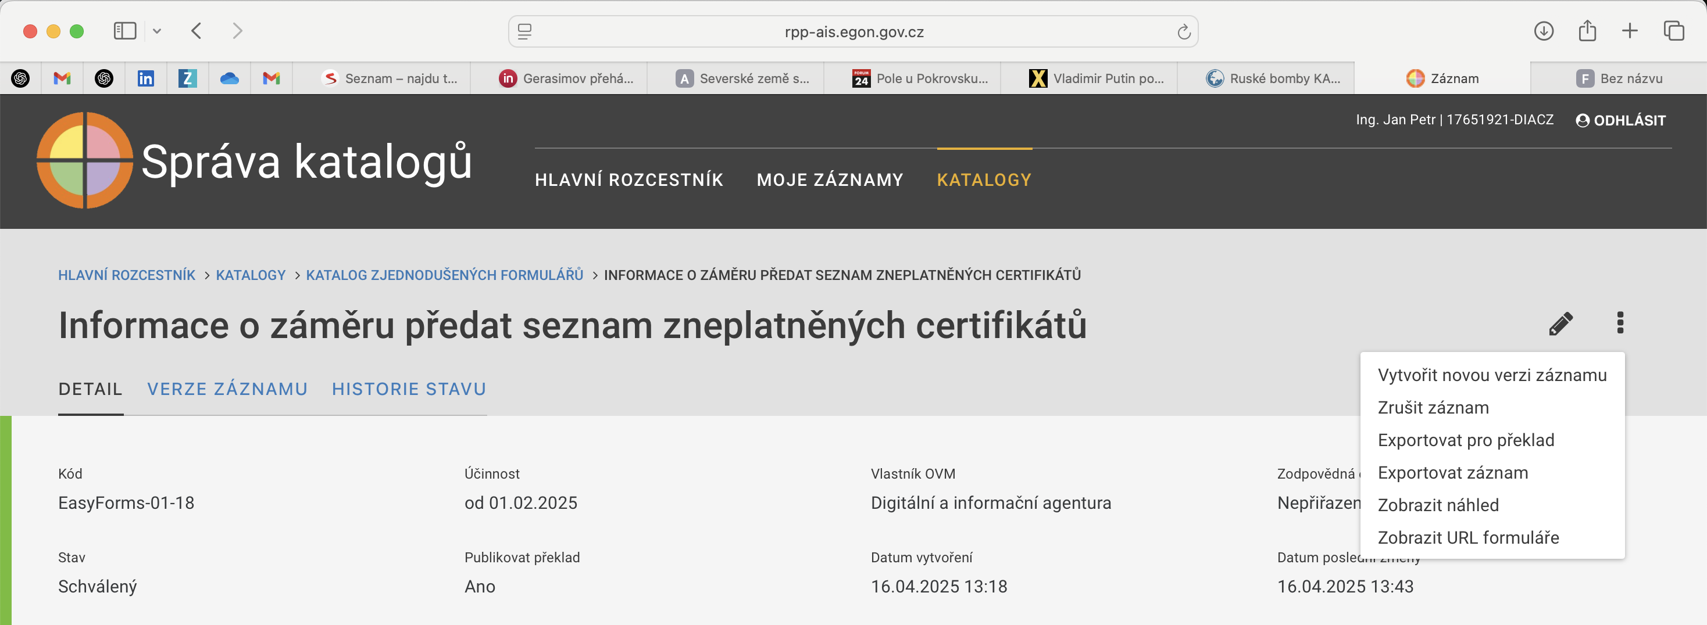
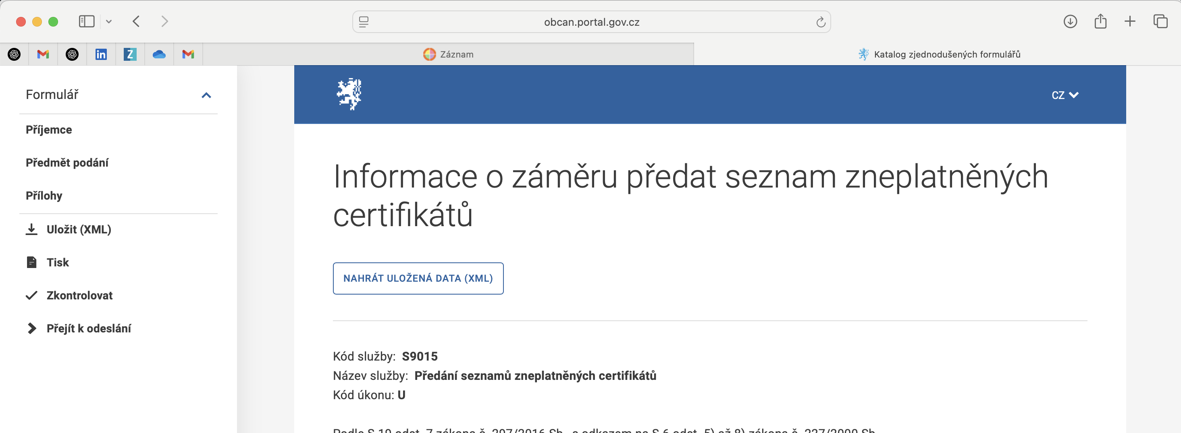
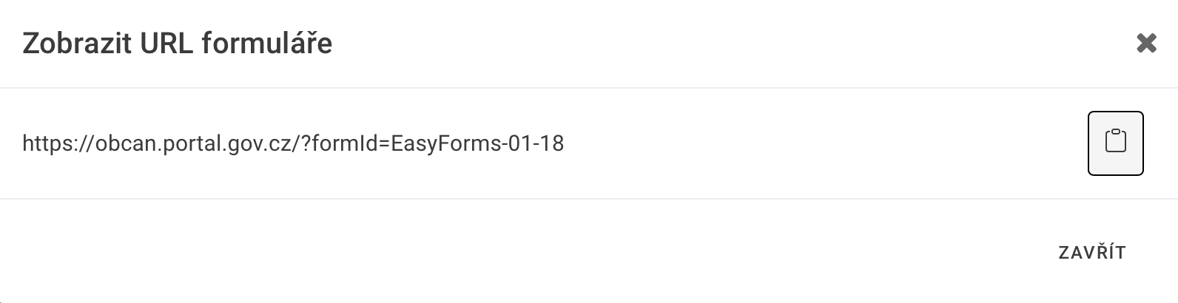
ZJEDNODUŠENÉ FORMULÁŘE_
Vyplní se datová vrstva
Data se tvoří v AIS katalogů, který zná a používá 350 garantů
Data v prezentační vrstvě jsou dostupná jako preview (náhled)
Výstupem je URL adresa na které bude formulář po schválení dostupný a která slouží pro jeho zveřejnění
Antarktida4 4 x zkraceno.mp4

Slide 30
AIS-V_

Slide 31
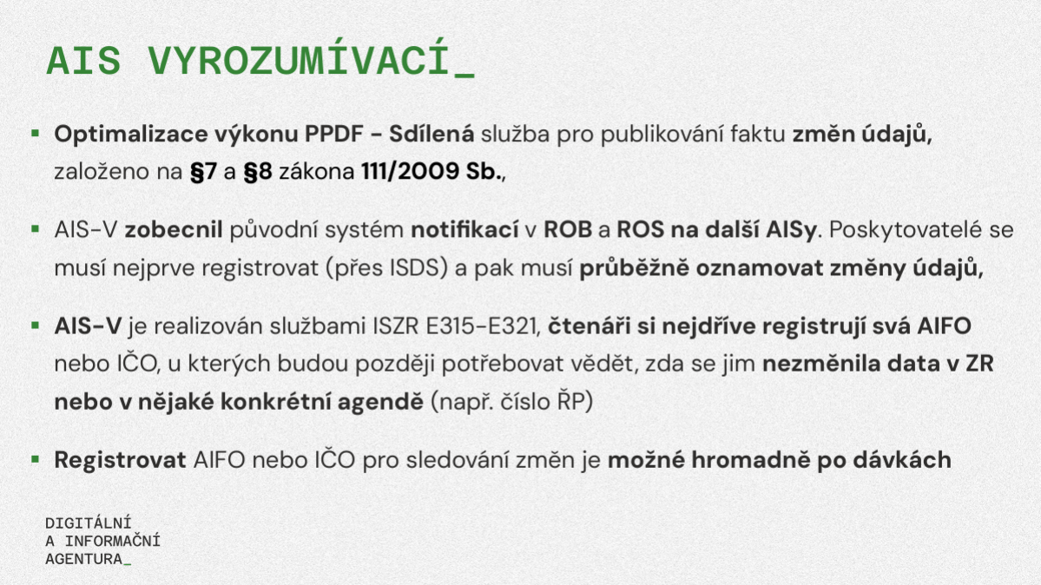

Slide 32
ZÁVĚR_

Slide 33
Pracovní_skupina_RVIS_prO_ architekturu_a_řízení_ICT_
agenda
změny v Národní architektuře eGovernmentu
klíčové oblasti architektury
příklady dobré praxe
zasedá zpravidla 1x za 2 měsíce, v roce 2025 zatím 4 jednání
prezentace a záznamy z jednání ve znalostní bázi
https://archi.gov.cz/znalostni_baze:prezentace

Slide 34
DĚKUJi ZA POZORNOST!
tomas.sedivec@dia.gov.cz
oha@dia.gov.cz
https://archi.gov.cz/diskuze

